Slide 1
Лэпбук «Синичка»

Slide 2
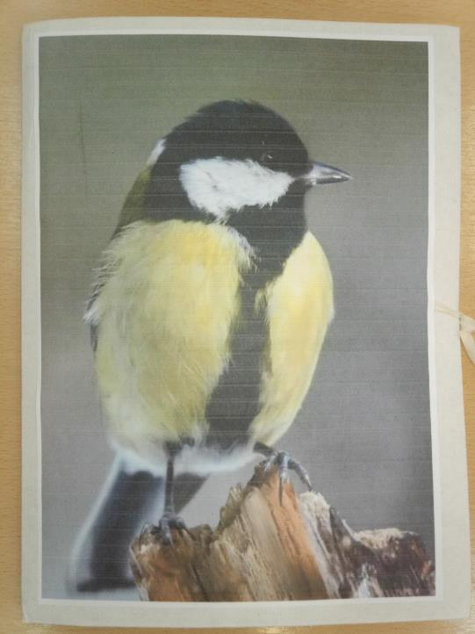
Нас синички не боятся,
Смело на руки садятся.
Им нужны не хлеба крошки,
А тепло моей ладошки!
(Малеев Алексей)
Источник: https://mamamozhetvse.ru/stixi-pro-sinichku-dlya-detej-21-luchshij.html

Slide 3
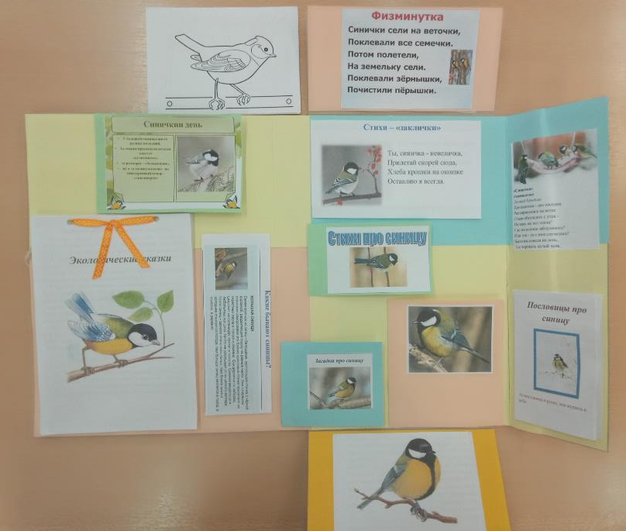

Slide 4
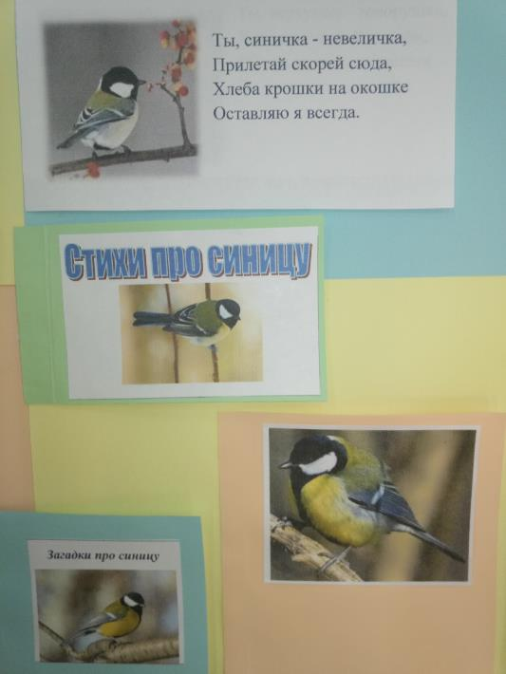
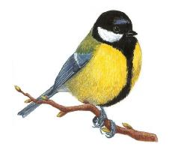

Slide 5
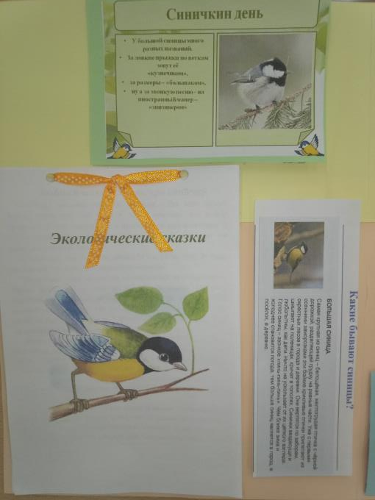
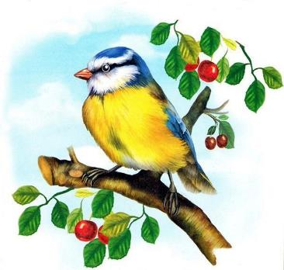

Slide 6
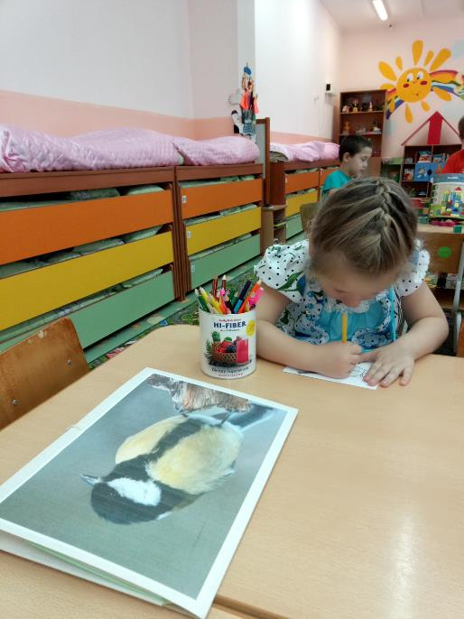
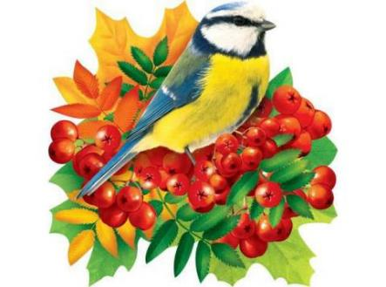

Slide 7
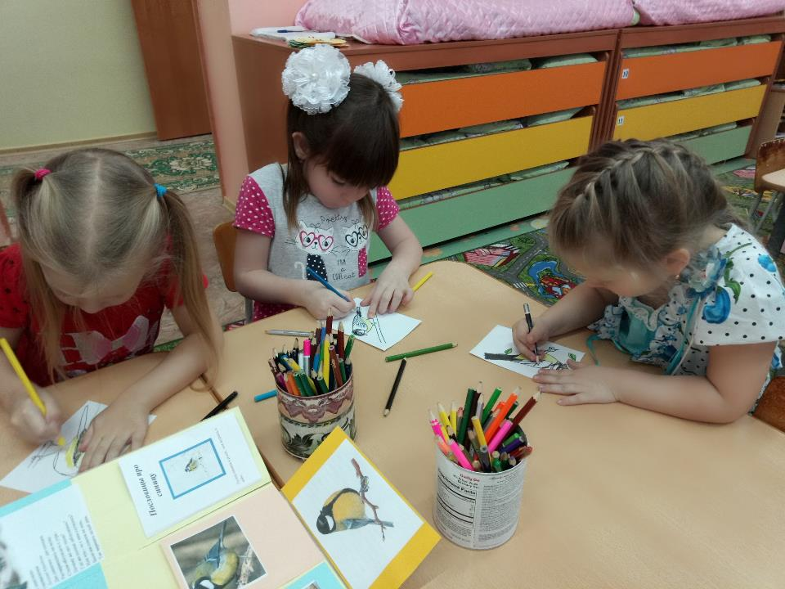

Slide 8
На берёзе возле дома
Кто-то тенькает знакомо.
У кормушки шум, веселье –
Там справляют новоселье.
Шустро зёрнышки клюёт,
Спать с утра нам не даёт
Голосистая певичка –
Желтопузая синичка.
Т. Лаврова
Источник: https://mamamozhetvse.ru/stixi-pro-sinichku-dlya-detej-21-luchshij.html

